Slide 1


HeartWave
基于用户情绪的智能音乐推荐平台
让音乐融入生活，成为用户最好的知心姐姐！
指导教师：范鸿飞
项目负责人：储岱泽
项目成员：杨滕超 马威 苏家铭 莫益萌 张碧滢 曹伟
2024/6/2
Notes:
各位评委老师大家下午好，我们的项目名称是HeartWave，一款基于用户情绪的智能音乐推荐平台。我们的口号是“让音乐融入生活，成为用户最好的知心姐姐！”

Slide 2
目录/CONTENTS
市场需求与创业动机
1.
◎项目背景
◎用户画像
◎市场调研
◎竞品分析
产品功能和技术路线
2.
◎系统功能设计
◎系统架构设计
◎技术路线
盈利模式
3.
◎盈利模式
团队成员
4.
◎指导教师介绍
◎项目成员介绍
未来成长和财务计划
5.
◎未来成长
◎财务计划

Slide 3
市场需求与创业动机
Part 01
◎项目背景
◎用户画像
◎市场调研
◎竞品分析

Slide 4

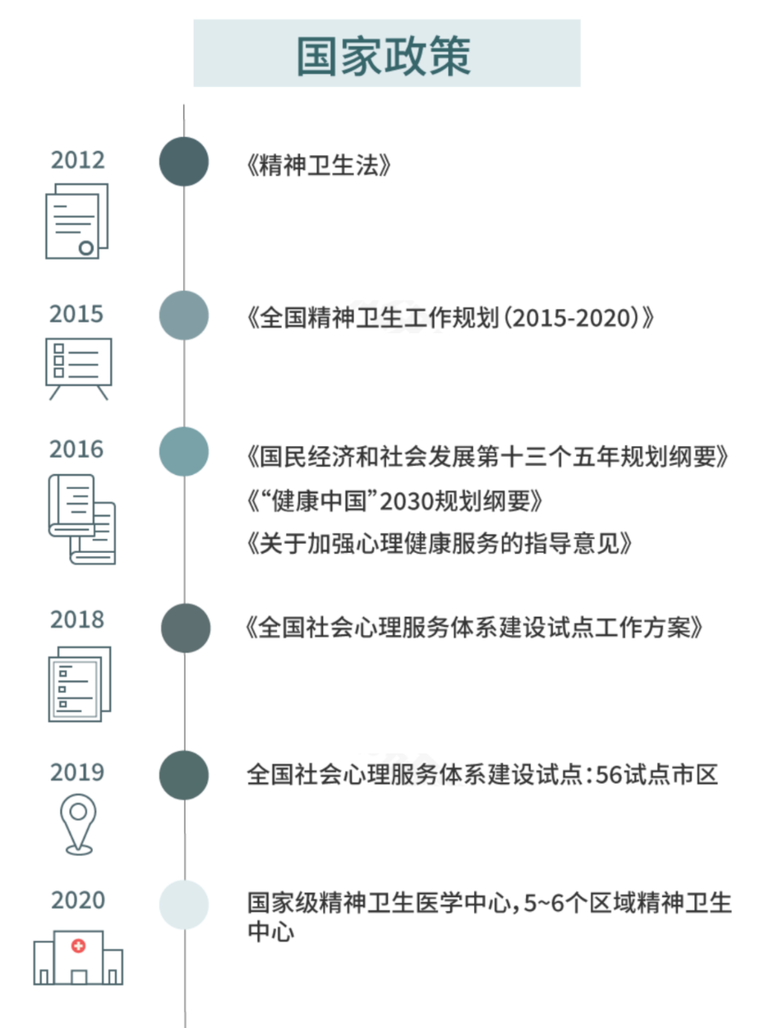
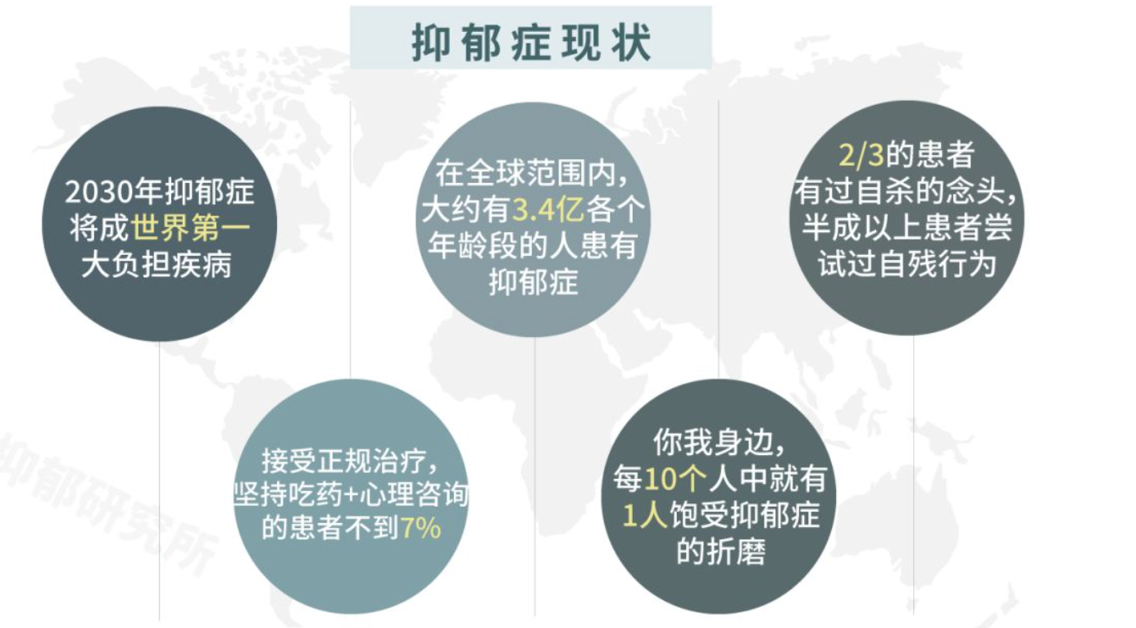
项目背景——心理健康危机亟待解决
世界抑郁症现状
国家对心理健康问题的重视
Notes:
据世界卫生组织披露数据显示，全球有超过3.5亿人罹患抑郁症，近十年来患者增速约18%，截至2017年，中国有超过5400万人患有抑郁症。
由此可见，解决社会心理健康危机迫在眉睫。

Slide 5


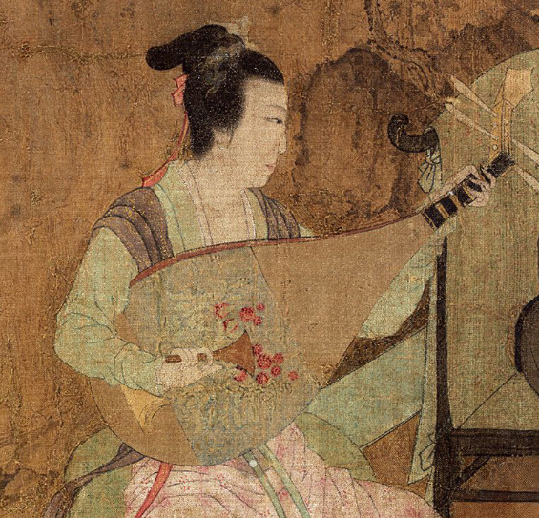

项目背景——利用音乐缓解情绪由来已久
在情绪治疗的道路上，音乐是一剂优秀的良药！
参考文献
• 西方音乐理论研究证实音乐的情绪表达能力是音乐可以调节情绪的重要原因。
• 中国古人利用音乐的五行来进行“中国传统五音疗法”医疗情绪也由来已久。
• 很多人在心情低落的时候喜欢通过听歌来振奋自己的情绪，各大音乐软件成为了我们生活中必不可少的伙伴。
王金芳，羽调和徵调对恐惧和悲伤情绪减缓作用的研究，南京医科大学
范肖洁，古琴音乐对音乐院校大学生情绪影响的实证研究，武汉音乐学院
翟寅．音乐治疗方法在大学生情绪压力调控中的运用——以中央美术学院设计学院为例
Notes:
然而，在情绪治疗的道路上，音乐是一剂优秀的良药。我们查阅了一些文献资料，无论是从西方乐理的角度还是从中国古代的传统五音疗法的角度，音乐都对不良情绪的缓解有较强的作用。

Slide 6
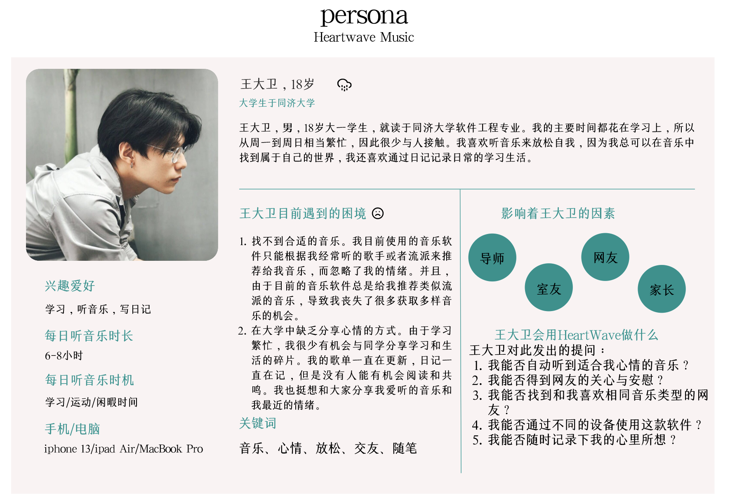




用户画像——身边人的自我独白
当前音乐软件的不足
忽略情绪
音乐茧房
用户的需求
关注情绪
音乐多样
分享心情
交流日常
Notes:
同时，我们对身边的同学进行了采访。他们提到当前的音乐软件只能根据他当前经常听的歌手或者流派来推荐，而忽略了用户的情绪。同时，这种推荐方式营造了一种音乐的茧房，使得用户一直被困在最常听的流派当中，从而丧失了获取其他风格音乐的机会。于是，我们想要开发一款超越当前主流音乐软件，能够基于用户情绪进行音乐推荐的音乐平台。

Slide 7
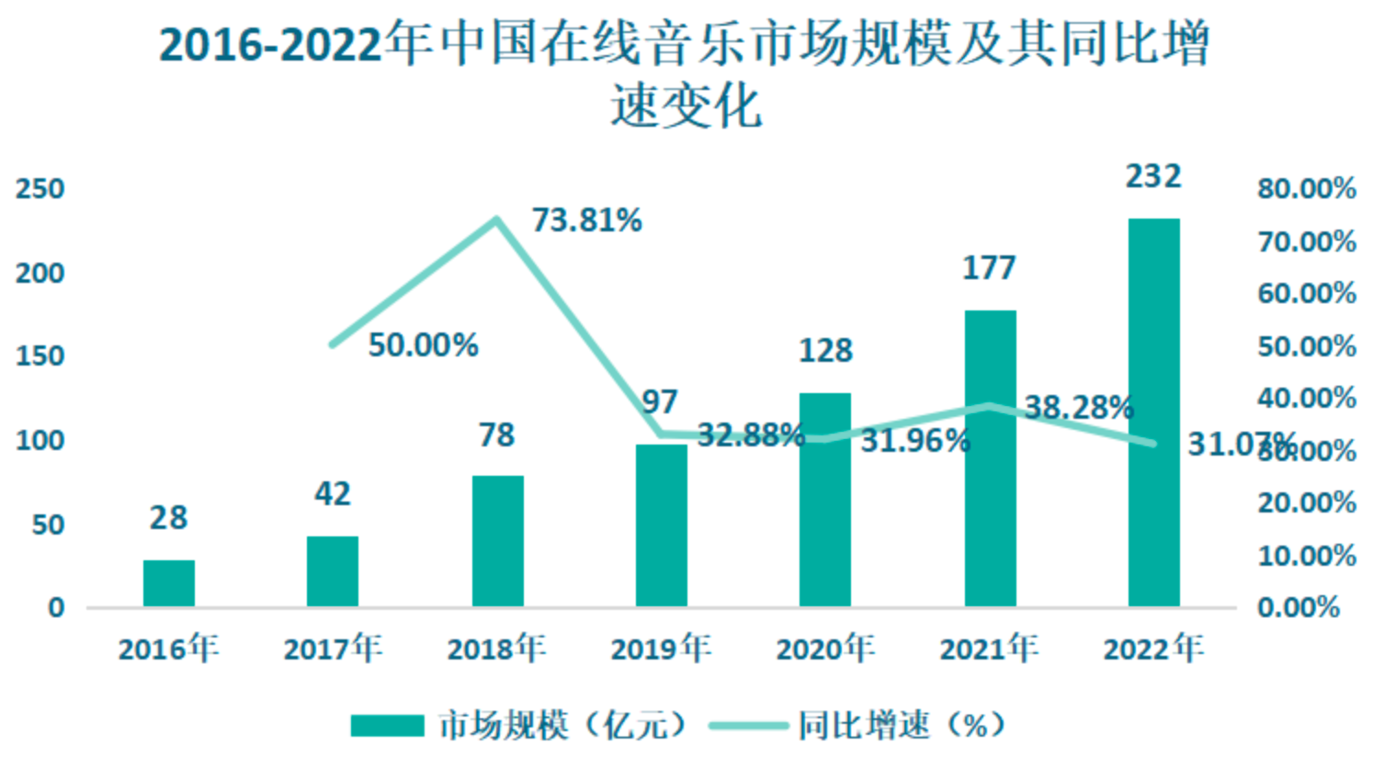
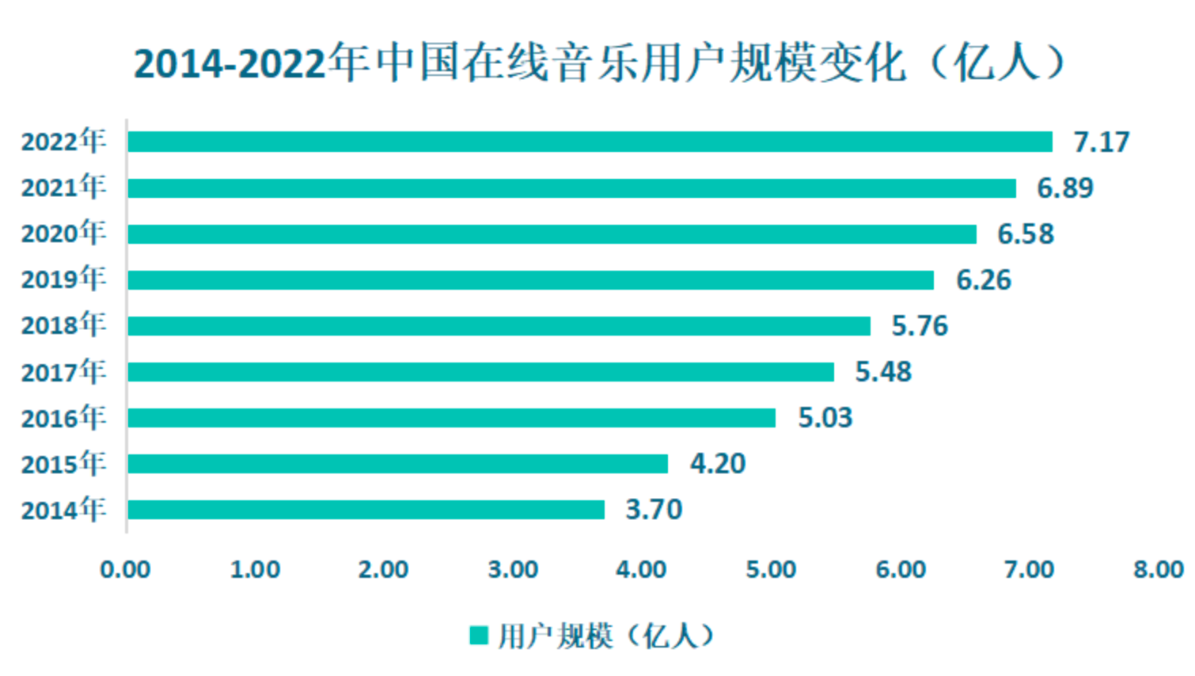
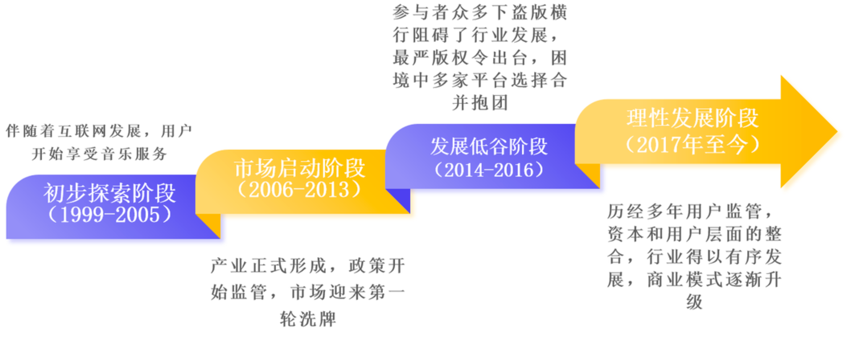
市场调研——在线音乐平台发展迅速
2016年中国在线音乐市场规模为28亿元，到2020年增长至128亿元，年复合增长率达到46.2%。
在线音乐行业的用户基数也从2014年的3.7亿人迅速增至如今的7.17亿。
这反映了在线音乐类产品巨大的发展潜力与上升动力。
中国在线音乐平台发展阶段图
Notes:
伴随着我国音乐行业的逐渐发展，在线音乐市场规模增长迅速，2016年中国在线音乐市场规模为28亿元，到2020年增长至128亿元，年复合增长率达到46.2%。
与此同时，随着互联网普及率的提高，在线音乐行业的用户基数也从2014年的3.7亿人迅速增至如今的7.17亿，这反映了在线音乐类产品巨大的发展潜力与上升动力。

Slide 8
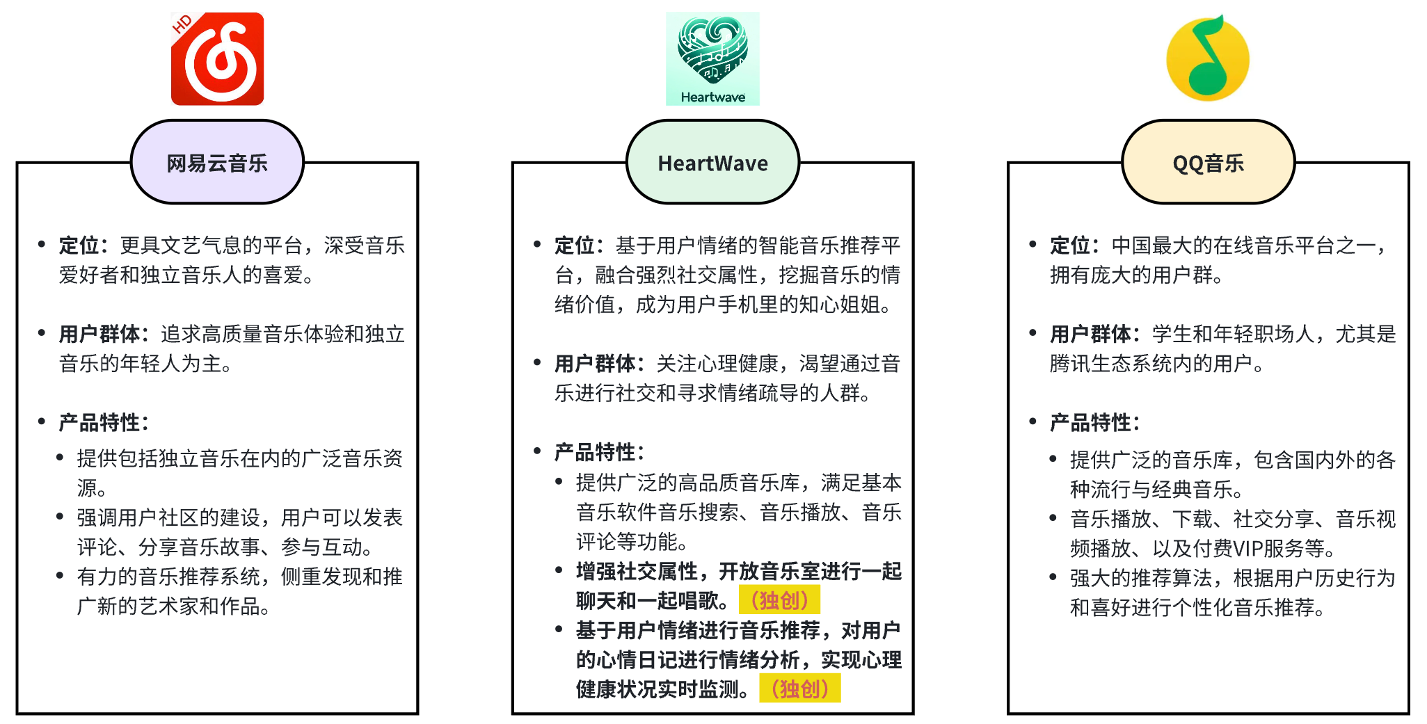
竞品分析——当前音乐平台忽略音乐情绪价值
音乐室
心情日记
情绪推荐
Notes:
我们的主要竞争对手是网易云音乐和QQ音乐。
这两个音乐平台都提供了大量优质音乐、音乐评论社区以及优秀的根据用户历史行为进行推荐的推荐算法，能够精准捕捉用户对于音乐流派、音乐主题以及音乐歌手的喜好，然而却没有充分发挥音乐的情绪价值。
我们更希望能够发挥音乐在情绪治疗方面的作用，并开设音乐室增强音乐软件和心情日记的社交属性，打造个性化音乐推荐社交平台。

Slide 9
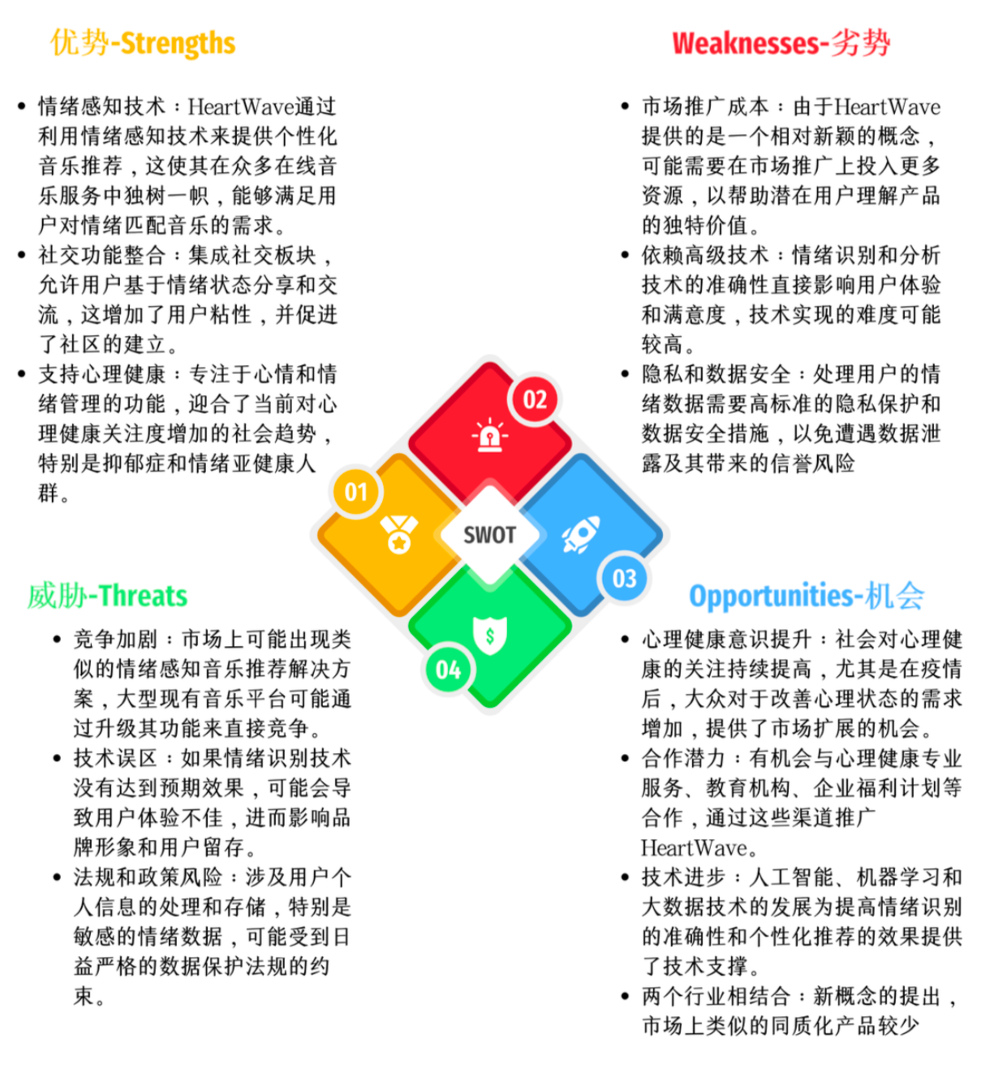
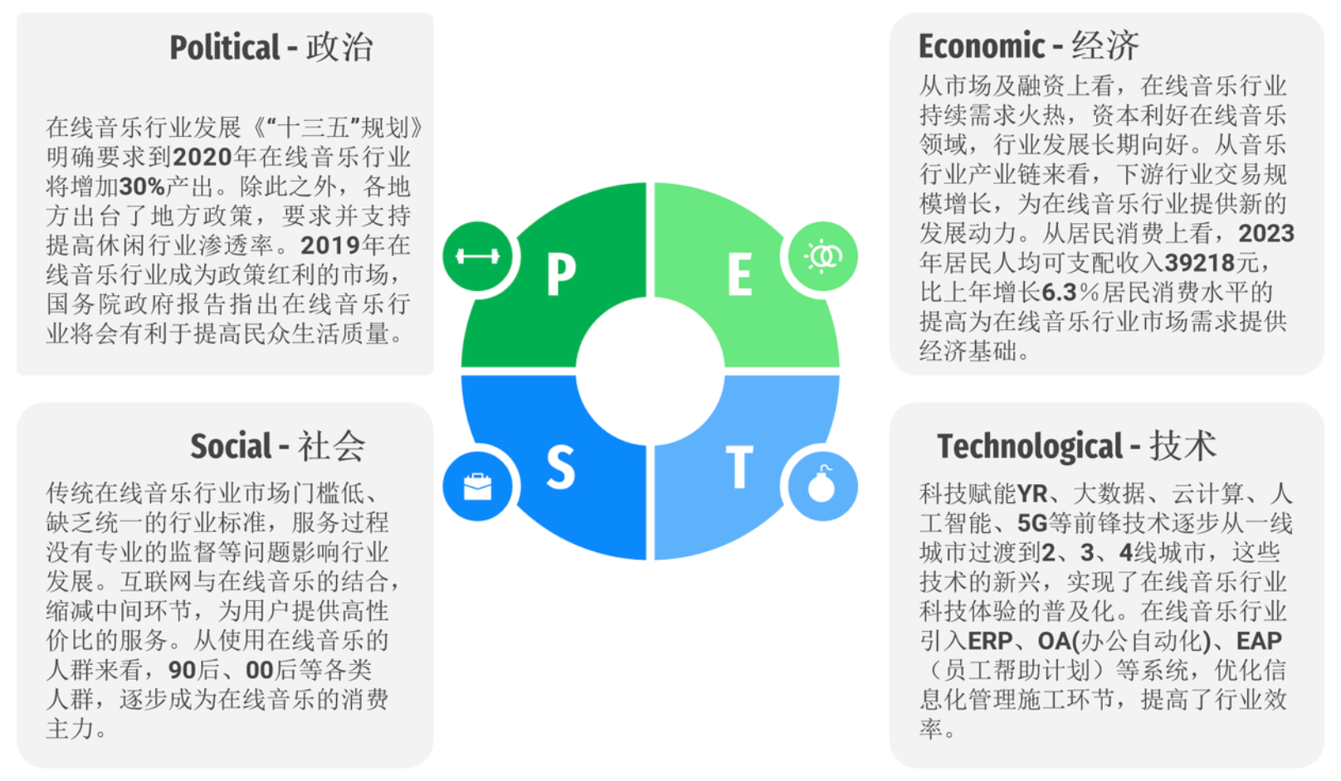
创业动机——SWOT分析&PEST分析
Notes:
我们对我们的产品HeartWave进行了SWOT分析，以及PEST分析。
我们发现社会对于心理健康的关注度在疫情后持续提高，大众对于改善心理状态需求的增加提供了市场扩张的机会，市场上同质化产品较少，增强了我们产品在市场上的竞争力。

Slide 10
产品功能和技术路线
Part 02
◎系统功能设计
◎系统架构设计
◎技术路线

Slide 11
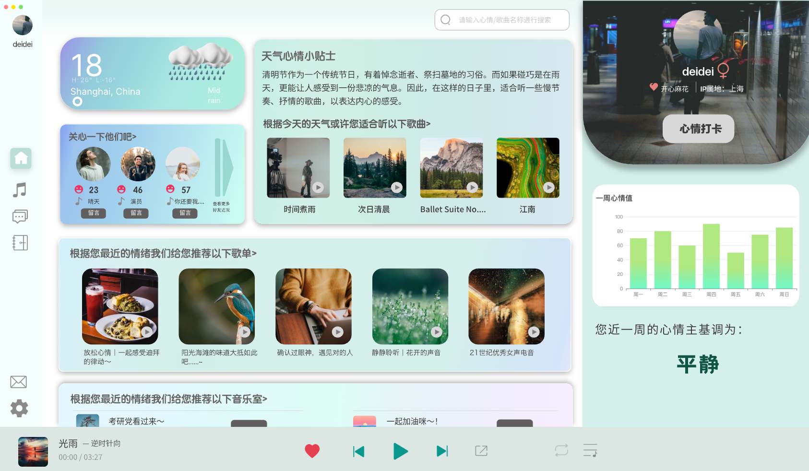
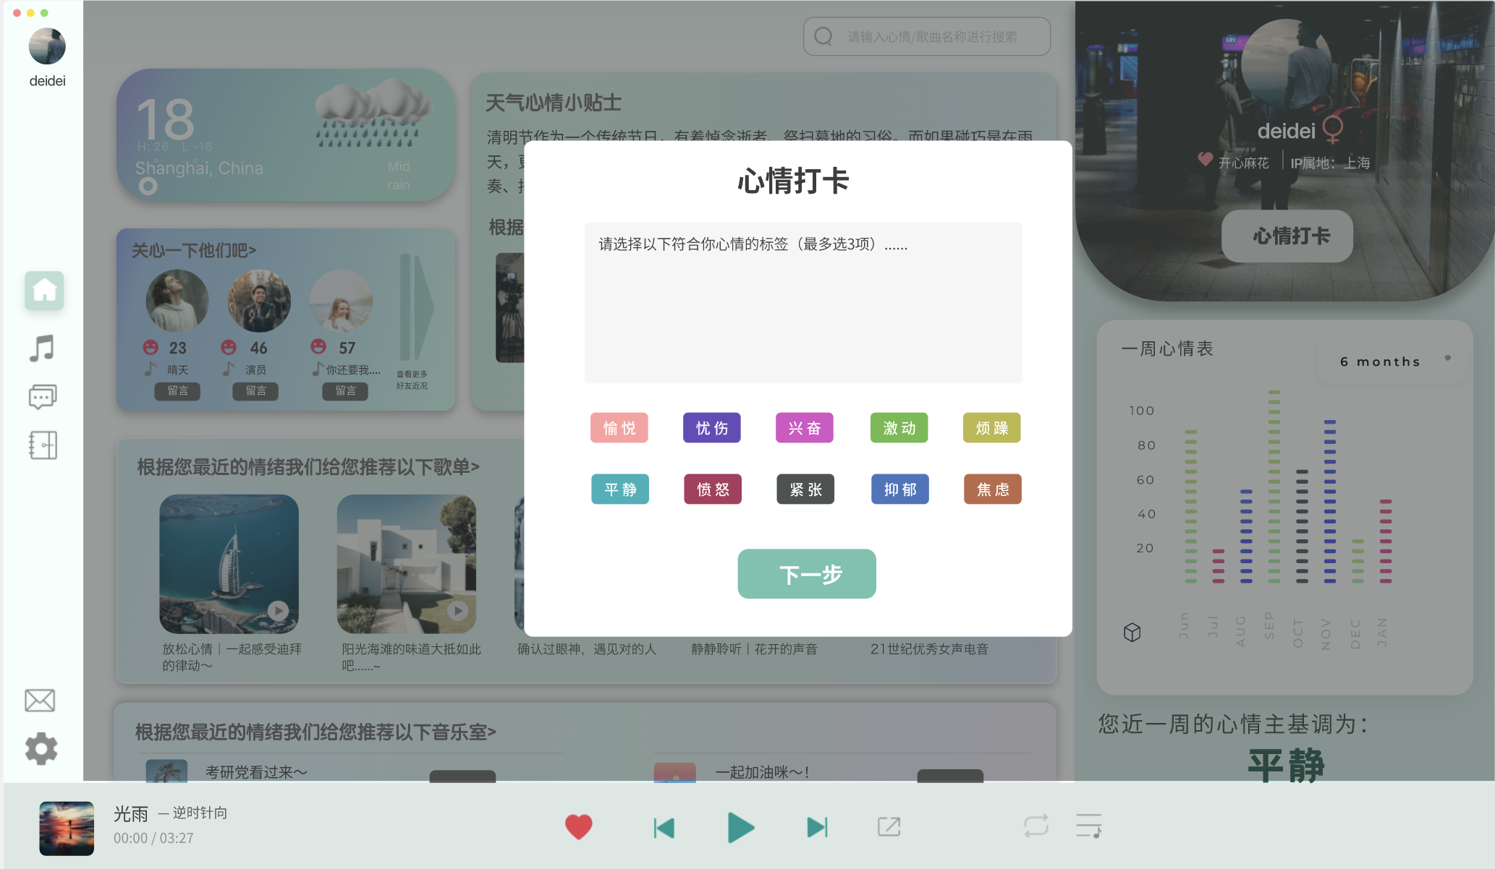
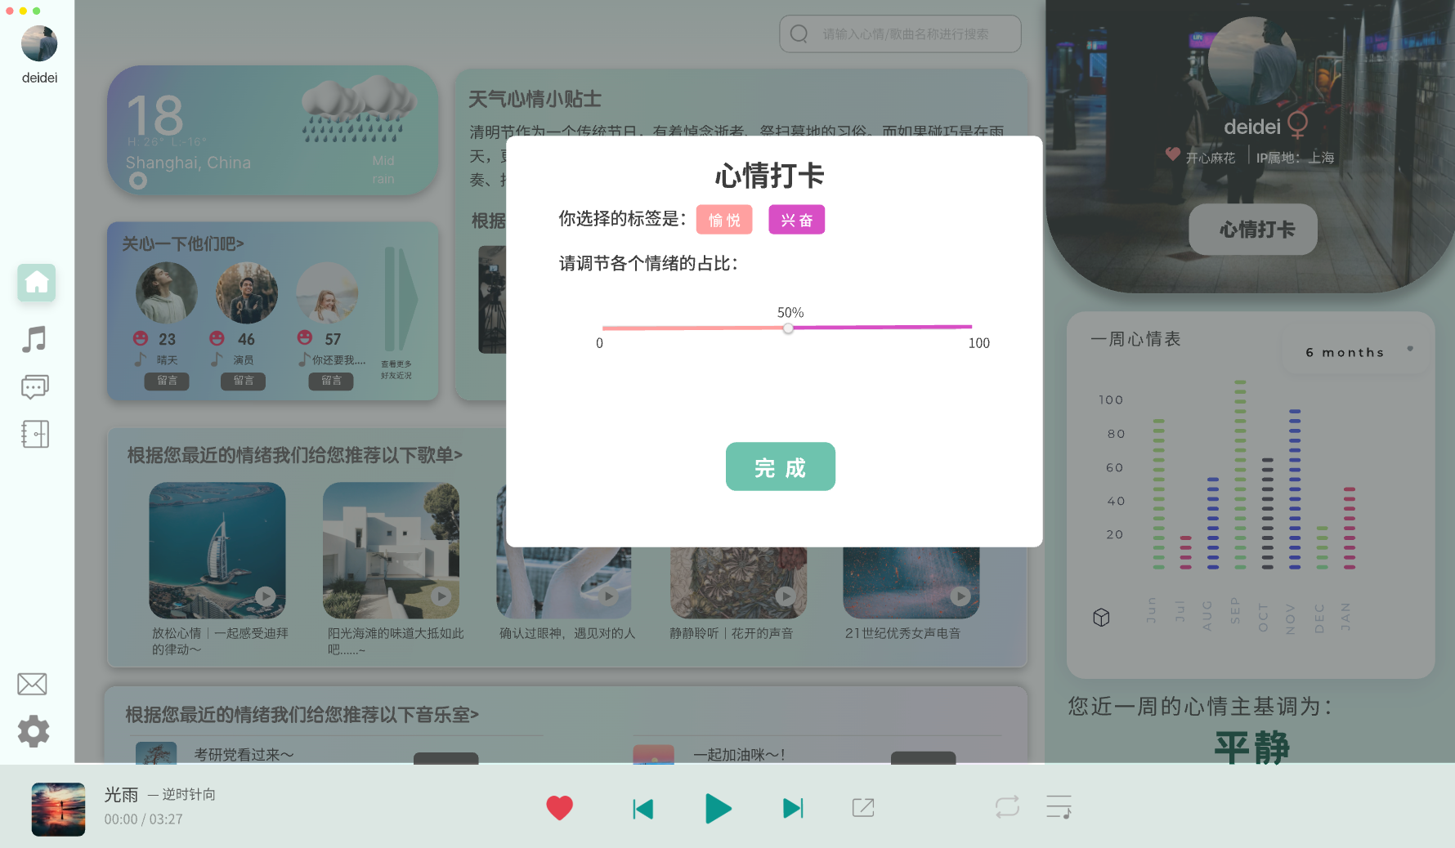
系统功能设计——首页
在首页，系统集成了高德天气api，用户可以看见今天的天气以及“天气心情小贴士”，和推荐的歌单。同时可以看见心情不好的好友，鼓励用户去找他们聊天。
除此之外，用户可以进行今日的心情打卡，记录自己的心情。

Slide 12
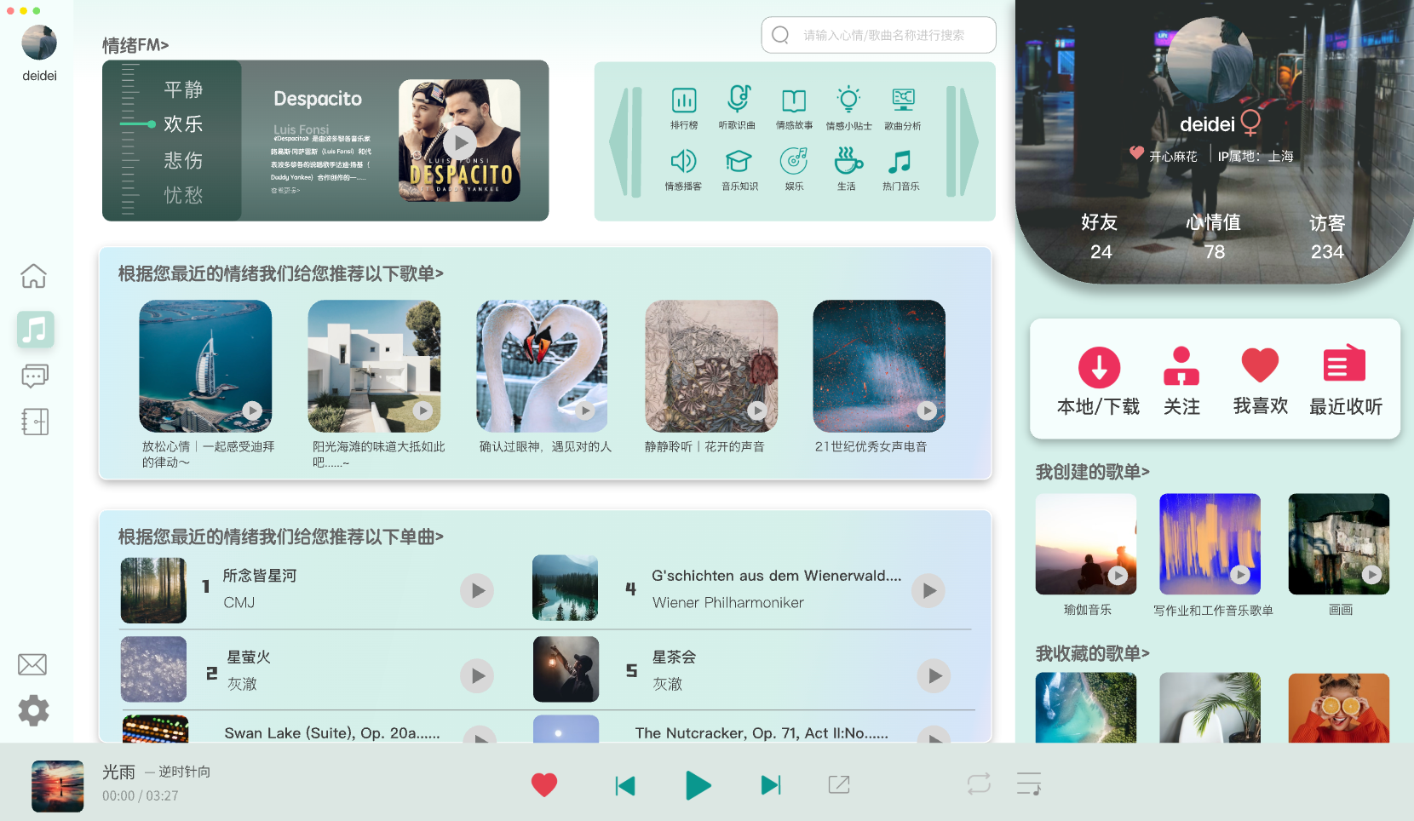
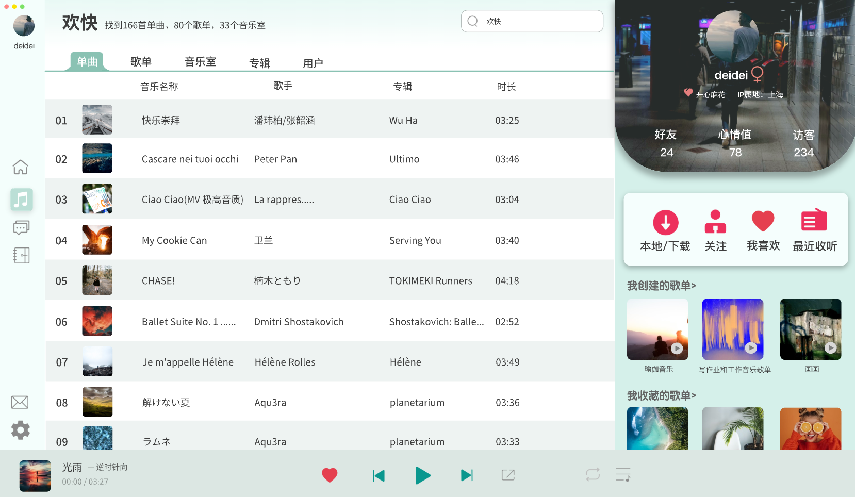
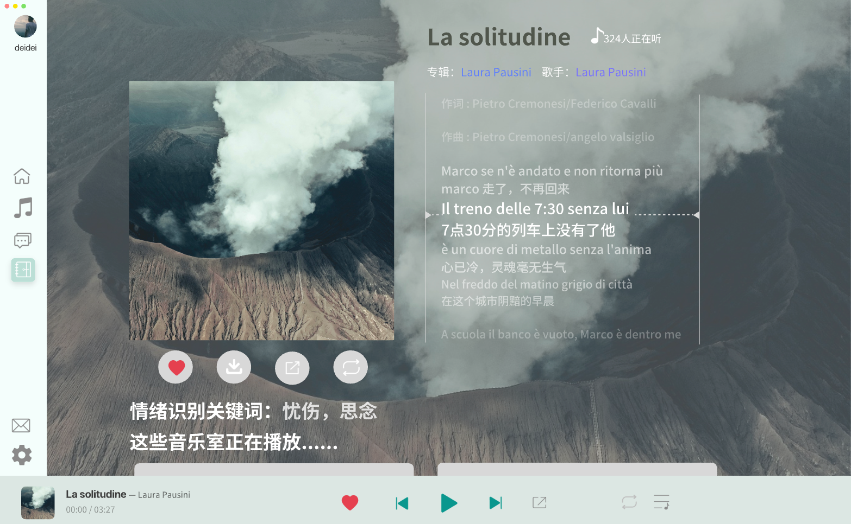
系统功能设计——音乐广场
在音乐广场界面，用户可以看见系统根据用户最近的情绪推荐的歌单和单曲，同时可以搜索音乐。

Slide 13
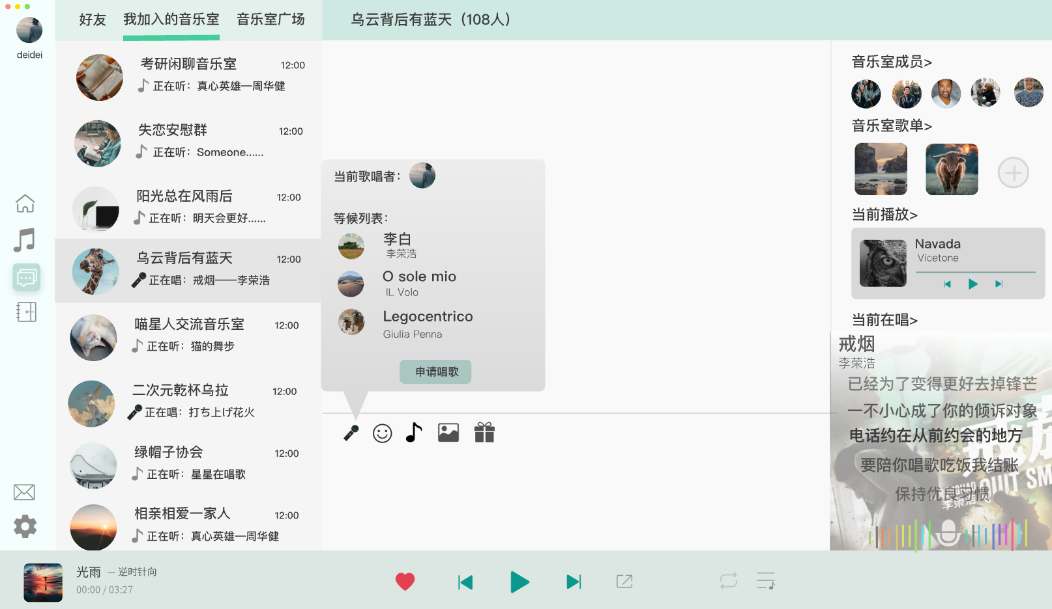
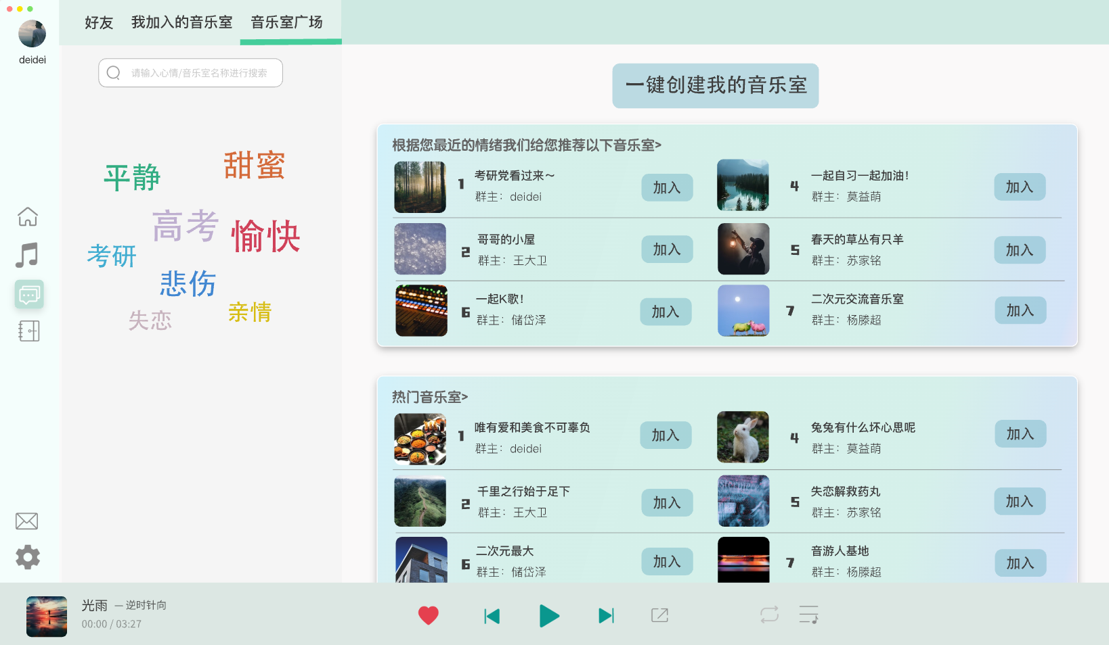

系统功能设计——音乐室
用户可以自己创建或者加入已有的音乐室。
在音乐室，用户可以和群友一起聊天、一起听歌、一起唱歌，满足音乐社交的功能。

Slide 14
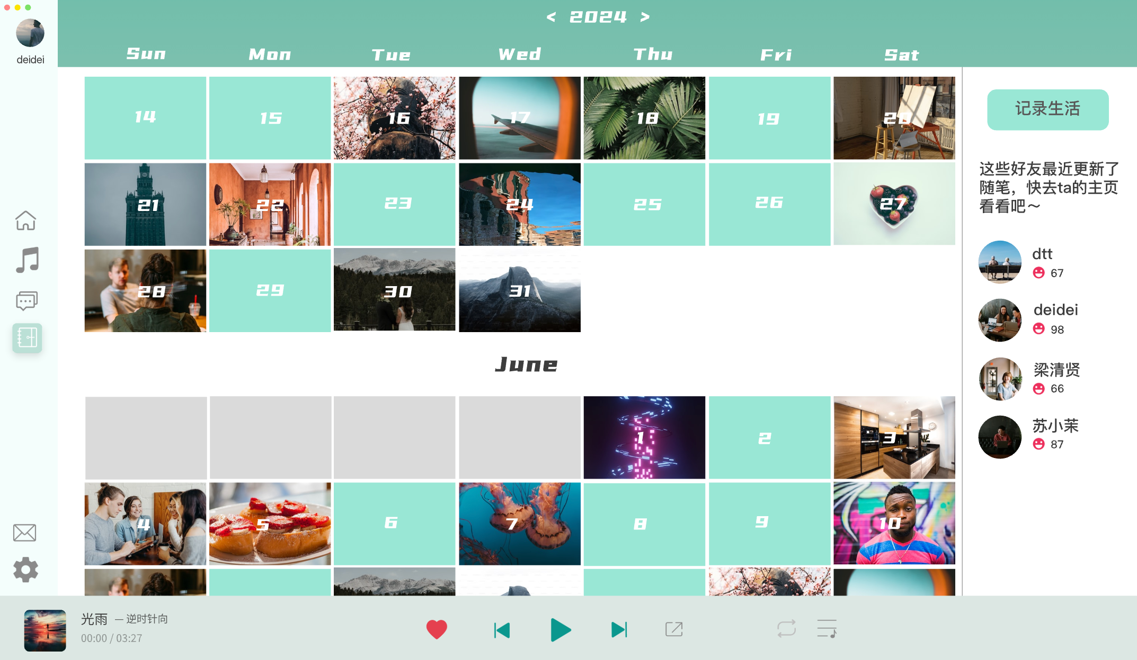
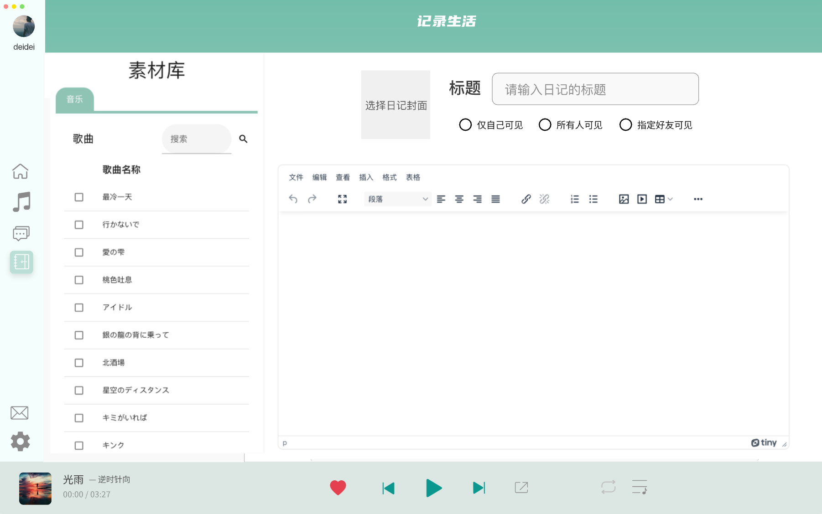
系统功能设计——音乐室
用户还可以在日记板块进行心情日记的撰写，系统同时会对用户写的日记进行文本情绪识别，来分析用户近期的情绪，从而匹配适合其听的音乐。

Slide 15
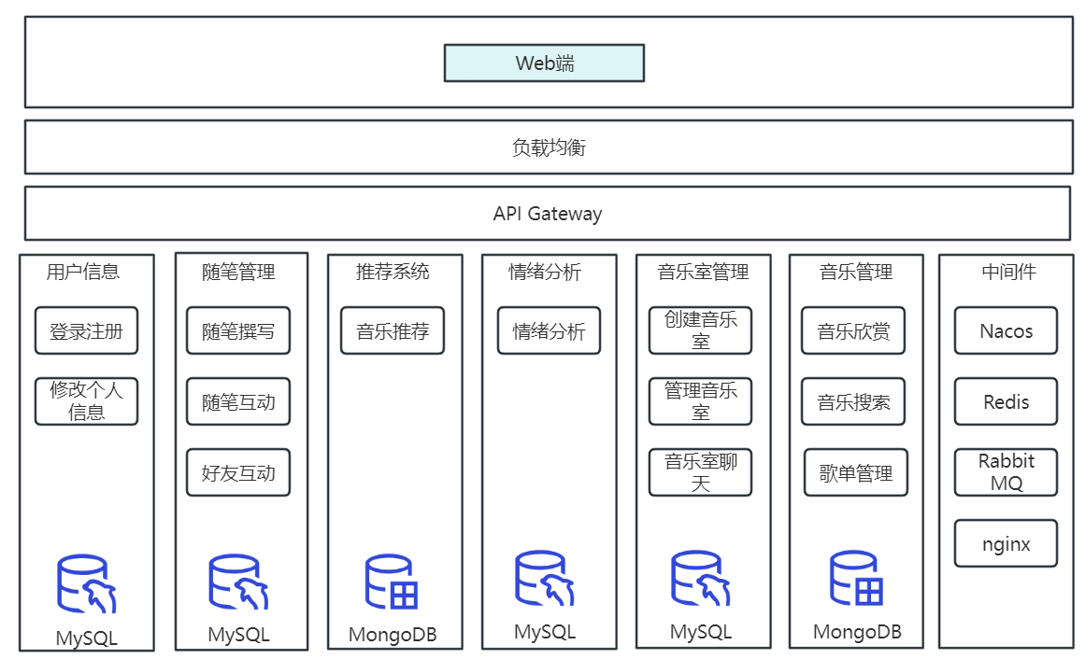
系统架构设计——微服务架构
系统架构图
Notes:
我们决定采用微服务的架构来进行我们系统的搭建。这是我们的系统架构图。

Slide 16
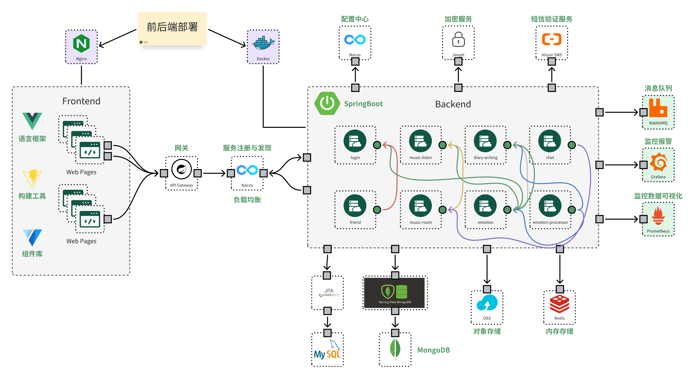
技术路线——微服务间的相互调用&技术栈
Notes:
这张图展示了我们的项目在开发过程中涉及到的一些技术栈以及详细的微服务之间的调用关系。

Slide 17
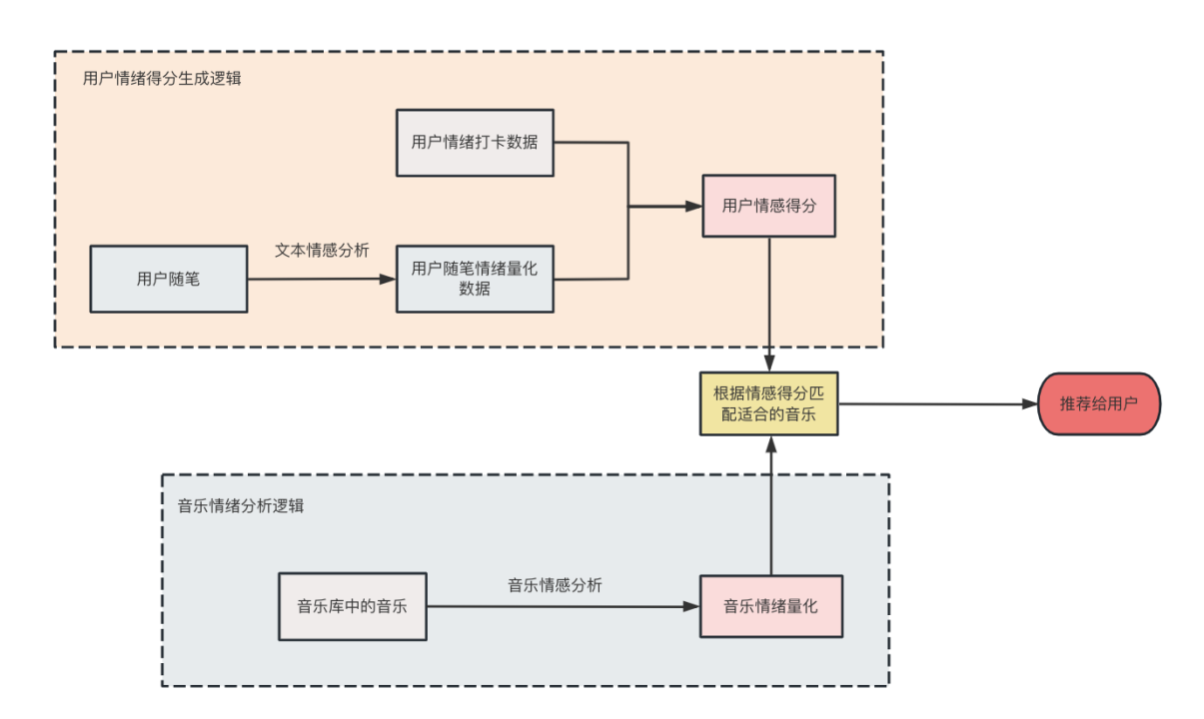
技术路线——推荐策略&音乐情绪识别
推荐策略
用户心情数据来源
用户情绪打卡数据
用户随笔
（文本情绪识别）
音乐情绪数据来源
对入库音乐进行
音乐情绪识别
Notes:
为了实现根据用户的情绪推荐适合其现在听的音乐，我们首先需要分别获取用户的情绪数据以及音乐的情绪数据。用户的情绪数据主要来源于用户每日进行情绪打卡的数据，以及对用户的随笔进行文本情绪分析得到的数据。而音乐的情绪数据，我们则采用当音乐入库的时候用音乐情绪识别的模型对其进行批量的识别来获取。

Slide 18
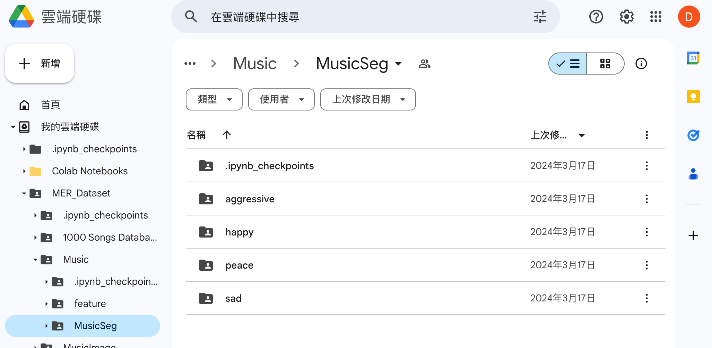
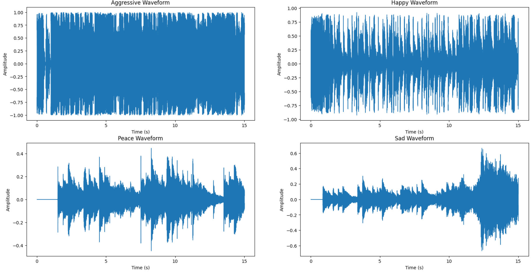
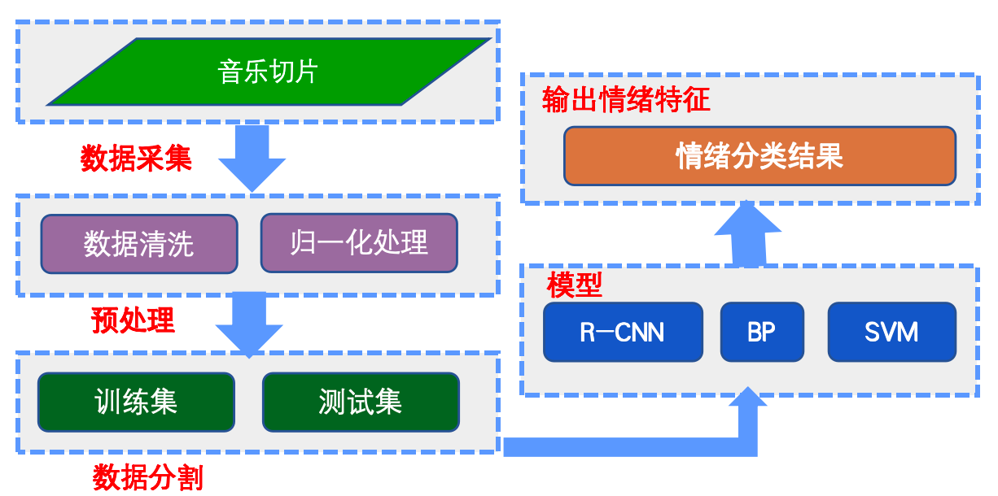
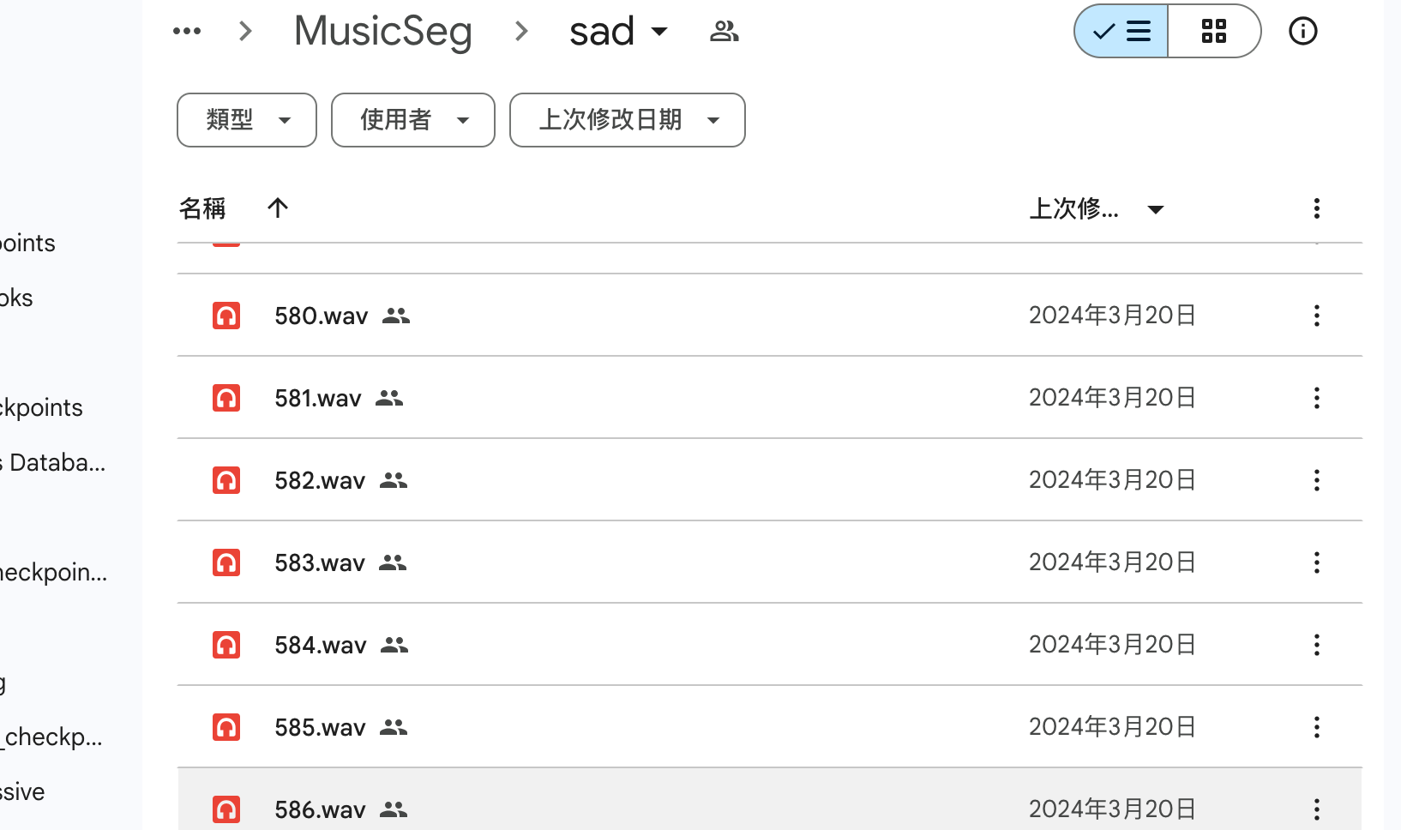
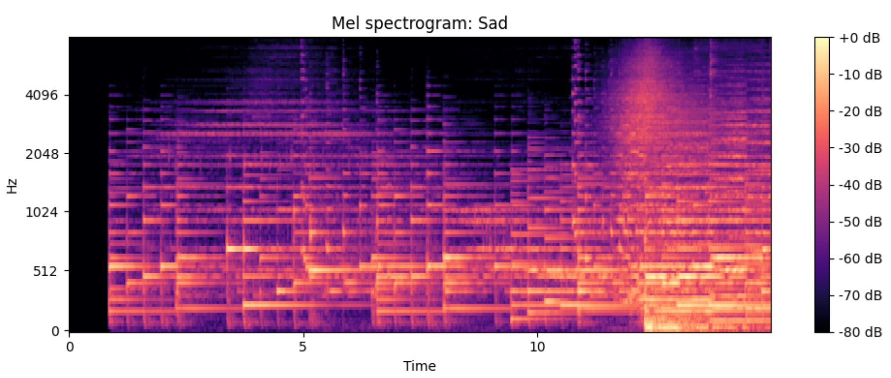
技术路线——推荐策略&音乐情绪识别
音乐数据集制作
特征提取
训练流程
自己制作数据集，将情绪根据Thayer情绪模型的四个象限分成四类：happy,sad,aggressive,
peace。
现有每个15s的音乐片段712个。
使用librosa库和MIRtoolbox提取底层特征，利用python进行特征分析、量化和提纯。
目前采用的特征是：Mel Spectrogram，MFCC，RMS，过零率以及Chroma STFT。
利用python语言参考K Nearest Neighbors、SVM等传统机器学习算法进行分类模型构建。
进行参数寻优、交叉验证、模型评估。目前我们使用BP神经网络模型得到的分类准确率已经达到了82%。
Notes:
对于音乐情绪识别目前市面上没有现成的API可以调用，所以我们选择自己进行模型的训练，我们根据Thayer情绪模型的四个象限将情绪分成四类，并自己制作了数据集，目前是有音乐片段712个。然后利用librosa库和MIRtoolbox提取音乐特征，使用BP神经网络算法进行分类模型构建，最后进行参数寻优和评估。
目前我们分类准确率已经达到了82%。

Slide 19
技术路线——推荐策略&音乐情绪识别
参考资料与文献
[1] 王蕴森. 基于情感分析的音乐推荐系统研究[D].
中北大学,2022.DOI:10.27470/d.cnki.ghbgc.2022.000097.
[2] MA Xie;BA Xuejun;TAO Yun. (2013). Music and Emotional Induced Model. Advances in Psychological Science, 21(4), 643-652.
[3] Van Loi Nguyen, Donglim Kim, Phi Van Ho, Younghwan Lim（2017）.A New Recognition Method for Visualizing Music Emotion. http://doi.org/10.11591/ijece.v7i3.pp1246-1254
[4] https://www.kaggle.com/code/daizechu/kagglex-music-emotion-recognition/notebook
[5] Yang J (2021) A Novel Music Emotion Recognition Model Using Neural Network Technology. Front. Psychol. 12:760060. doi: 10.3389/fpsyg.2021.760060

Slide 20
盈利模式
Part03
◎盈利模式

Slide 21
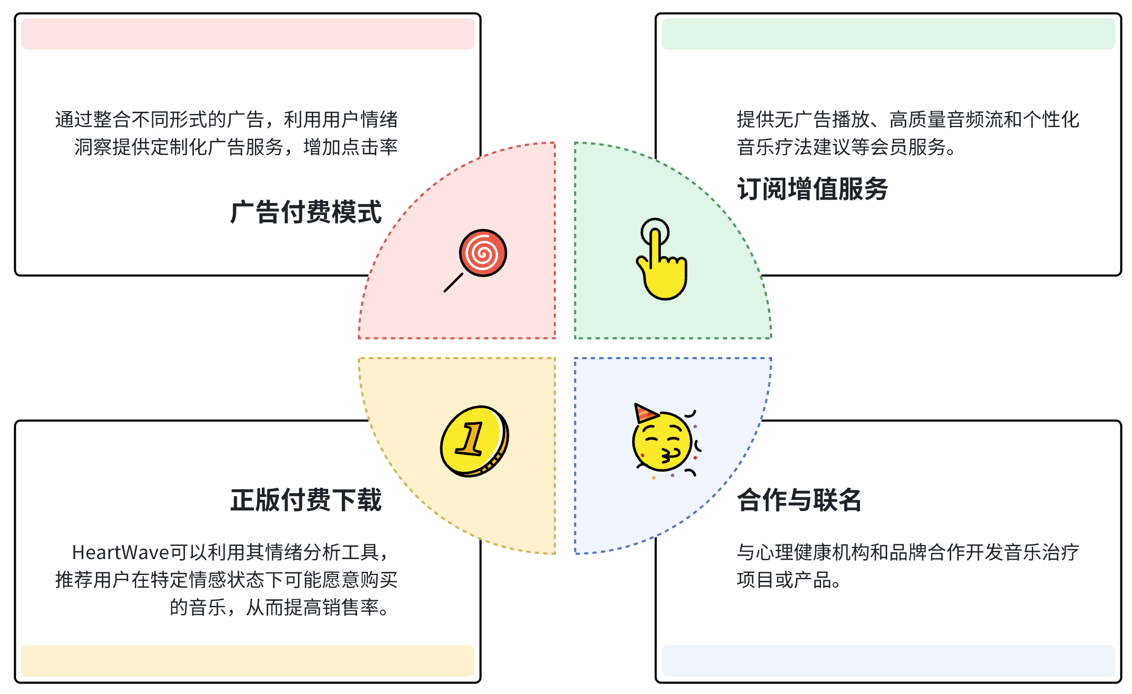
盈利模式
Notes:
HeartWave的盈利模式包括五种策略：
1) 广告付费模式，HeartWave可以通过精心设计的用户界面，巧妙地整合各种广告形式，如开屏广告、Banner广告和插屏广告，从而在不过度影响用户体验的前提下实现收入。与此同时，HeartWave可以利用其对用户情绪的洞察，向广告商提供高度定制化的广告服务，例如在用户情绪低落时推送振奋人心的产品广告，或在用户心情愉悦时推送休闲娱乐类广告，以提高广告的点击率和效果。
2) 订阅增值服务，提供无广告播放、高质量音频流和个性化音乐疗法建议等会员服务；
3) 正版付费下载，对于那些在特定情绪下找到特别共鸣的音乐，用户可能更愿意购买以作长期收藏。HeartWave可以利用其情绪分析工具，推荐用户在特定情感状态下可能愿意购买的音乐，从而提高销售率。
4) 合作与联名，与心理健康机构和品牌合作开发音乐治疗项目或产品；

Slide 22
团队成员
Part04
◎指导教师介绍
◎项目成员介绍

Slide 23

指导教师介绍
科学研究
研究方向：计算机支持的协同工作（CSCW）、软件工程、分布式计算、人机交互。
教学与人才培养
现主讲课程：Java EE程序设计（全英语教学、同济大学重点课程）、软件测试分析
曾主讲课程：面向对象程序设计、中间件技术与平台、Windows程序设计、.NET体系结构与设计开发、软件测试、分布式计算
创新项目与学科竞赛指导：6项国家大学生创新训练计划项目，6项上海市大学生创新活动计划项目，6项同济大学大学生创新实践训练计划（SITP）项目，1项Google支持教育部国家大学生创新创业训练计划联合基金项目，3项教育部-华为产学合作协同育人项目，美国大学生数学建模竞赛（2组Meritorious Winner奖、5组Honorable Mention奖），“汇创青春”上海大学生文化创意作品展示活动（2组二等奖、2组三等奖），“互联网+”大学生创新创业大赛（1组上海赛区铜奖、2组同济校内赛银奖），“挑战杯”中国大学生创业计划竞赛（1组同济校内赛银奖），2014全国高校移动互联网应用开发创新大赛（本科组一等奖）。
范鸿飞 博士
副教授，硕士生导师
软件学院院务助理
软件工程技术与管理教研室主任
中国计算机学会（CCF）
协同计算专委会副秘书长
Notes:
我们的指导教师是范鸿飞老师，范老师有丰富的软件工程方面的教学与项目经验，同时也有丰富的创新项目与学科竞赛指导经验，可以给我们提供丰富的技术指导和经验支持。

Slide 24
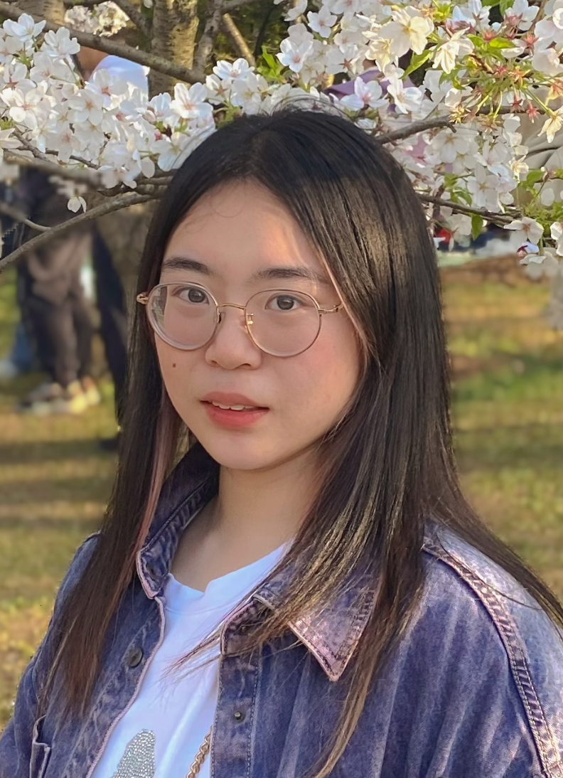
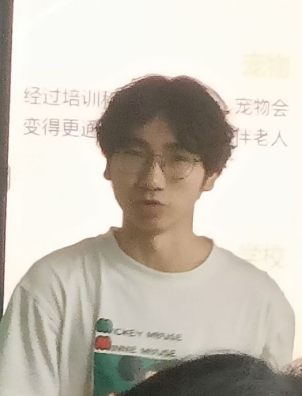



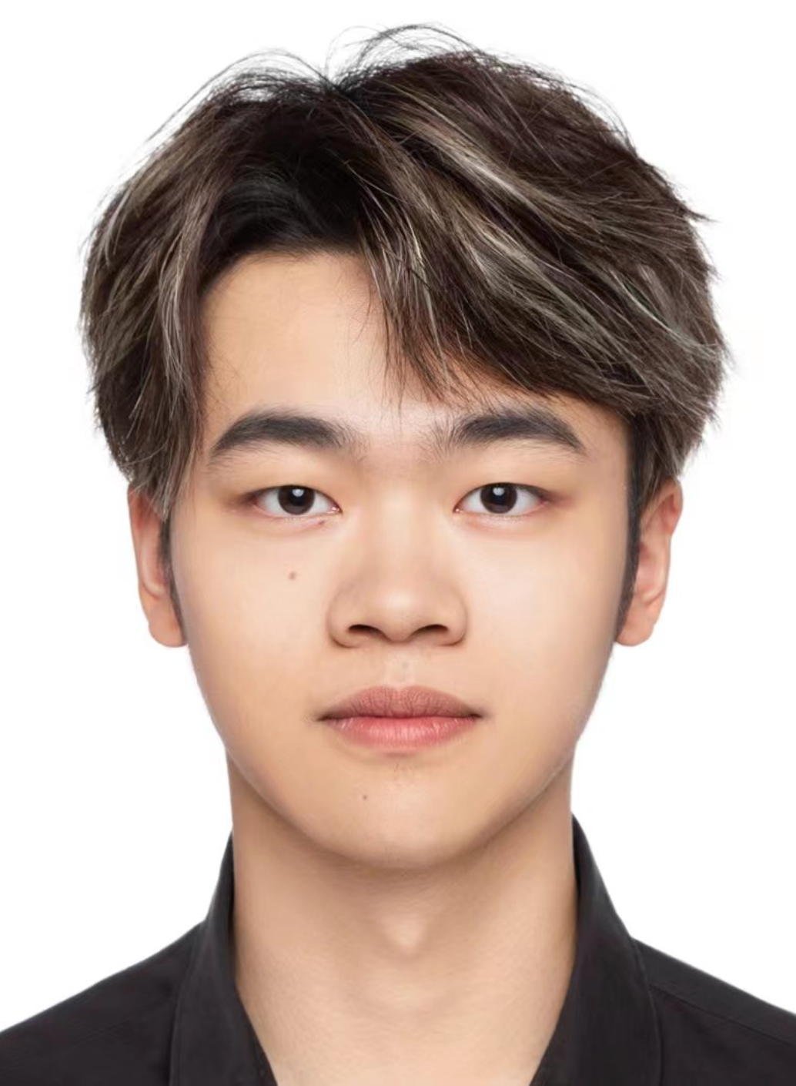
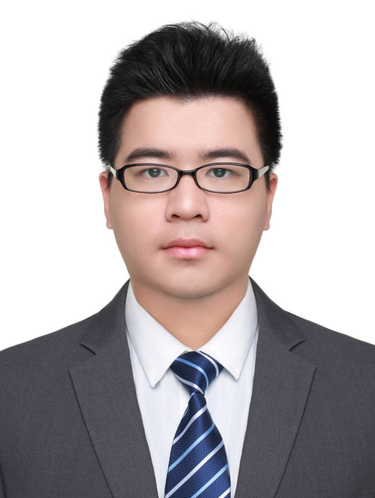
项目成员介绍
CEO 储岱泽
软件工程
制定公司长远发展目标和战略。监督日常运营，确保高效执行。 构建和领导高效团队，推动公司文化建设。
CTO 杨滕超
软件工程
领导技术创新，保持技术领先。规划并实施技术架构，确保系统稳定性和扩展性。
培养技术团队，提升团队专业能力。
COO 张碧滢
工商管理
负责公司日常运营管理，确保业务顺畅。持续优化业务流程，提高工作效率。
促进跨部门合作，实现公司战略目标。
CIO 马威
软件工程
管理公司信息系统，保障数据安全和高效运作。为业务部门提供技术解决方案和支持。制定和实施技术战略，推动技术创新。
CPO 苏家铭
软件工程
负责产品设计和用户体验优化。分析市场需求，指导产品迭代和创新。收集用户反馈，持续改进产品功能。
CFO 曹伟
工商管理
制定和执行财务计划，确保财务健康。管理成本，优化资源配置，提高经济效益。
分析投资机会，为公司提供财务建议。
CAO 莫益萌
软件工程
优化公司行政管理流程，提升运营效率。管理人力资源，构建人才发展体系。协调内部资源，确保各部门协同工作。
我们是一支专业的团队！
我们是一支专注的团队！
我们是一支有梦想的团队！
Notes:
这是我们的项目成员介绍与分工。

Slide 25
未来成长和财务计划
Part05
◎未来成长
◎财务计划

Slide 26
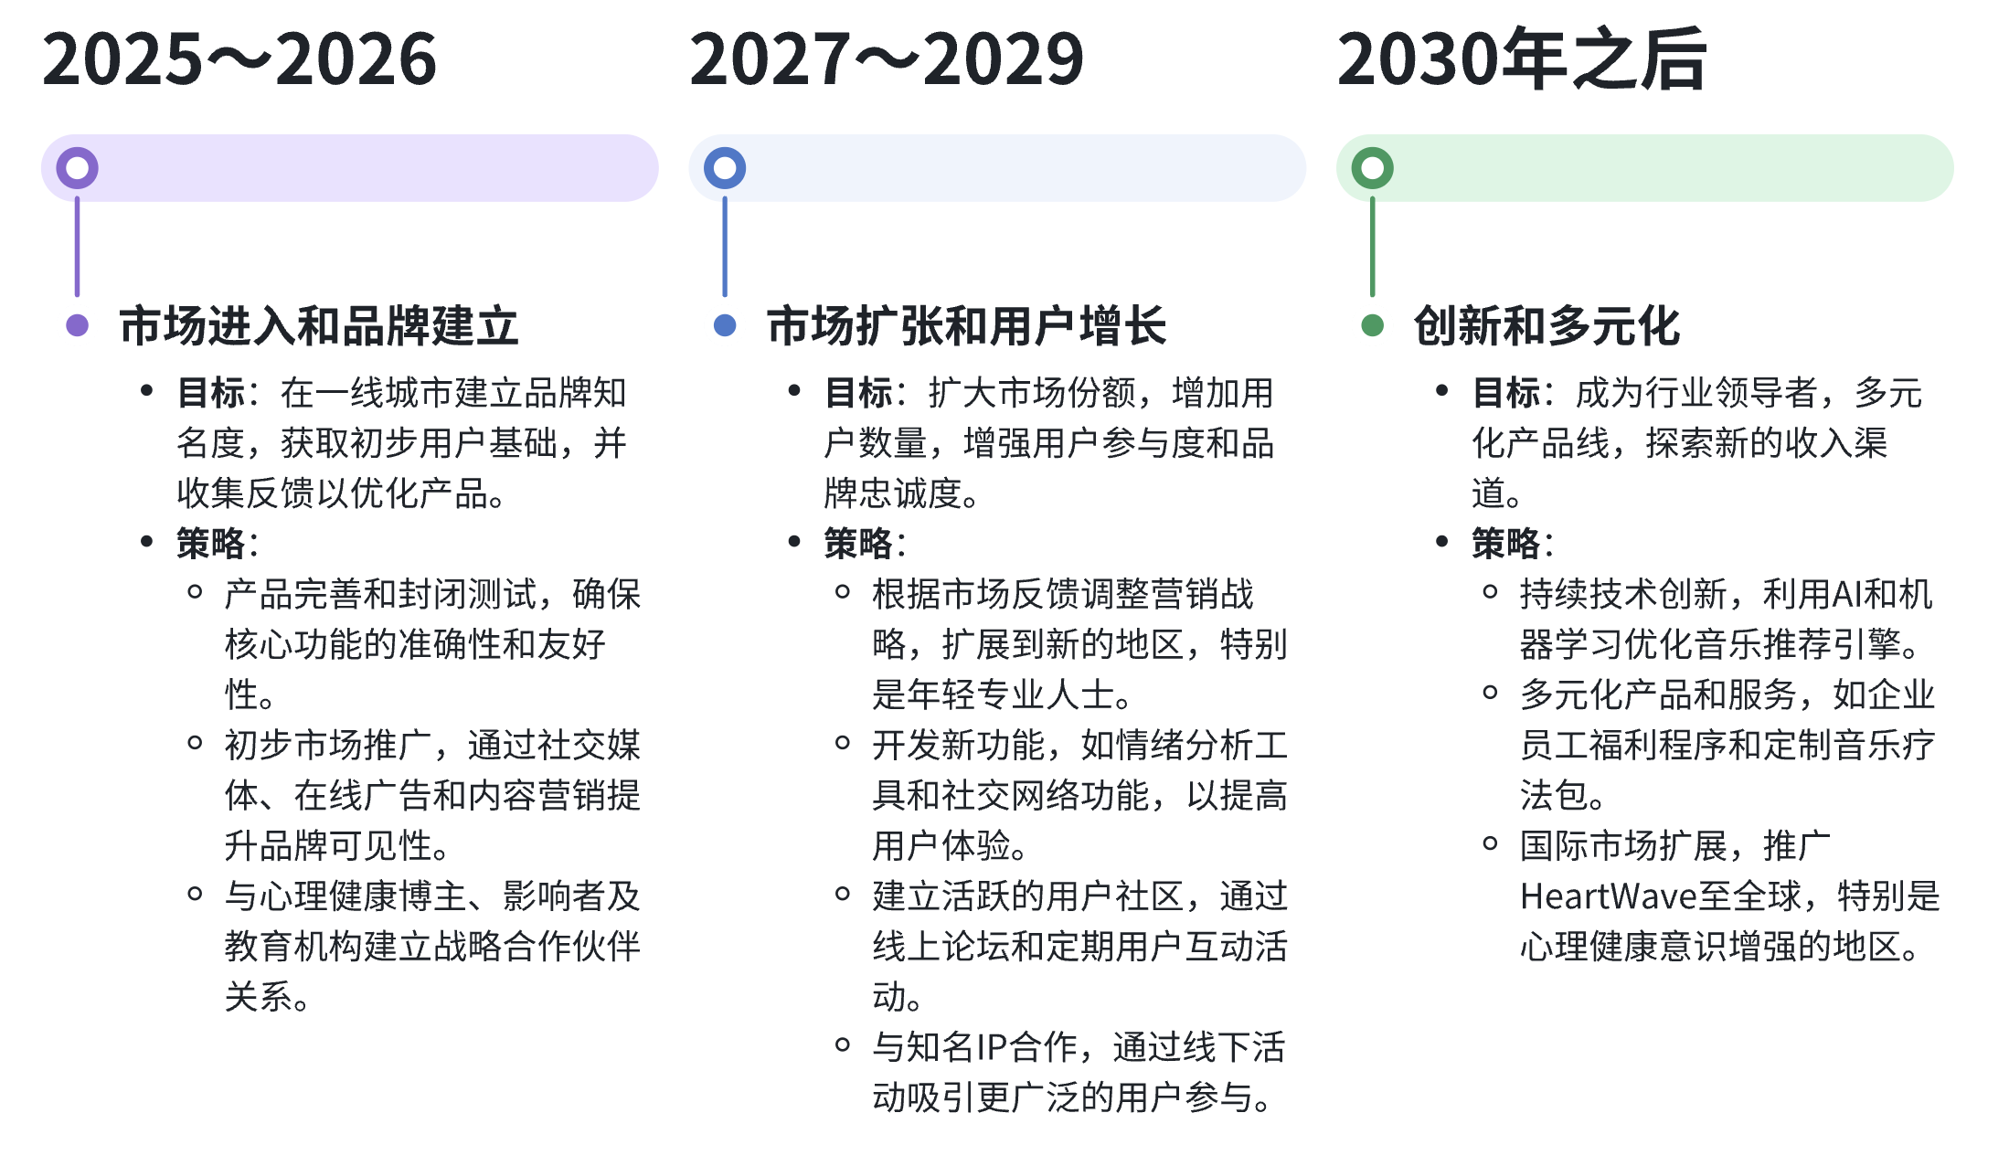
未来成长
目标成为市场上最懂用户、最贴心的音乐推荐平台！～
Notes:
这是我们对未来发展的计划，目标成为市场上最懂用户、最贴心的音乐推荐平台。

Slide 27
财务计划
类别 | 项目 | 数量 | 单价（元） | 金额（万元）
技术开发 | 市场调研 |  | 10000/年 | 1
 | UI设计（PC，移动端） |  | 20000/年 | 2
 | 架构设计 |  | 10000/年 | 1
 | 数据库搭建 |  | 20000/年 | 2
 | 服务器维护 |  | 20000/年 | 2
人力成本 | 核心程序员 | 4 | 6000/月 | 2.4
 | 大数据分析员 | 2 | 5500/月 | 1.1
 | 后台工程师 | 1 | 5000/月 | 0.5
 | 行政人员 | 2 | 2000/月 | 0.4
 | 财务会计 | 2 | 4000/月 | 0.8
 | 客服 | 2 | 1500/月 | 0.3
内容和版权 | 版权合作 | 3 | 400000/家 | 120
 | 歌单内容采购 | 200 | 1000/个 | 20
流动资金 | 运营和管理 |  | 30000/年 | 3
 | 广告营销 |  | 20000/年 | 2
 | 注册费 |  | 3000 | 0.3
 | 商标 |  | 2000 | 0.2
 | 备用资金 |  | 400000 | 40
合计 |  |  |  | 199
筹资来源 | 金额（万元） | 比例
创业团队 | 75 | 37.5%
助力基金 | 25 | 12.5%
公益捐助 | 25 | 12.5%
银行贷款 | 25 | 12.5%
天使投资 | 50 | 25%
总计 | 200 | 100%
筹资结构表
类别 | 2026 | 2027 | 2028
技术开发 | 10 | 50 | 100
内容和版权 | 1000 | 5000 | 20000
人力成本 | 92.5 | 185 | 925
营销和推广 | 30 | 100 | 5000
财务费用 | 1 | 1 | 1
流动资金 | 100 | 1000 | 10000
合计 | 1233.5 | 6336 | 36026
2026-2028成本预测表
启动资金
Notes:
这是我们的财务计划。

Slide 28
谢 谢！
指导教师：范鸿飞
项目负责人：储岱泽
项目成员：杨滕超 马威 苏家铭 莫益萌 张碧滢 曹伟

